Slide 1
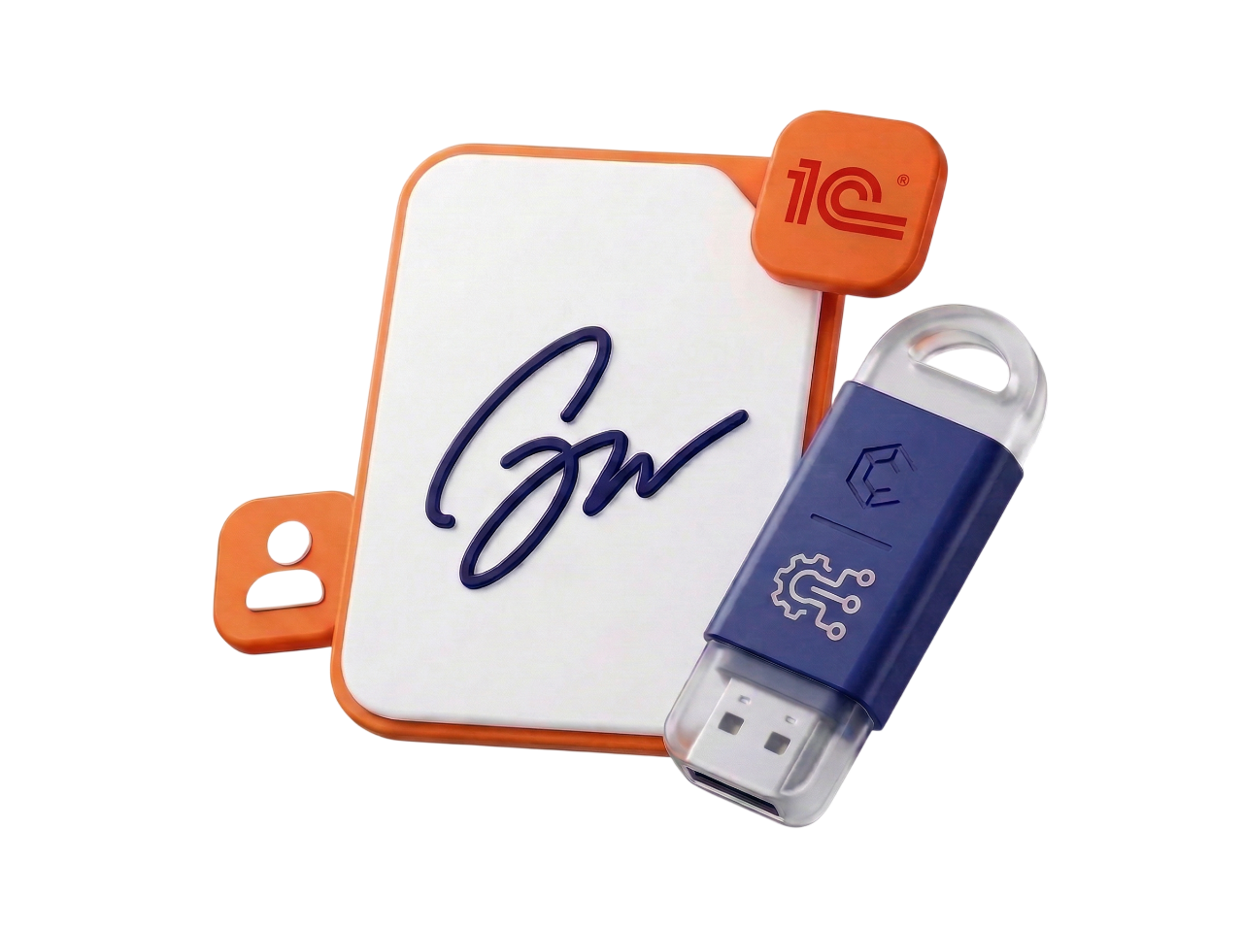
Юридически значимый электронный документооборот Практика использования ЭП в 1С:ДО. Простыми словами о сложном
Артем Подыниглазов
Руководитель группы внедрения 1С:Документооборот
Виктория Ёлшина
Системный аналитик по Документообороту и Архивному делопроизводству
Notes:
Добрый день, коллеги!
Рада вас приветствовать на вебинаре, посвящённом юридически значимому электронному документообороту и практике использования электронной подписи в 1С:Документообороте.
Сегодня постараемся рассказать о том, как работает электронная подпись, какие есть нюансы и как всё это реализовано в программе.
Презентационная часть будет рассказана мной. Меня зовут Виктория Ёлшина. Демонстрационная часть будет показана моим коллегой Артёмом Подыниглазовым.
На время презентации и демонстрации мы отключим наши камеры, чтобы не терять качество трансляции.

Slide 2

Организационные моменты
Задавайте вопросы в чате
Ответим на вопросы в конце вебинара
Запись и презентация будут направлены на вашу почту
Длительность вебинара – 90 минут
Notes:
Перед тем как начнём, обсудим несколько организационных моментов. Вы можете задавать вопросы в чате по ходу вебинара — мы обязательно ответим на них в конце. Запись вебинара и презентацию мы направим вам на электронную почту после завершения. По длительности ориентируемся примерно на 90 минут. И, чтобы сделать вебинар более полезным и живым, я буду периодически задавать вам вопросы — поэтому не стесняйтесь писать в чат.

Slide 3







«Форус» — надёжный партнёр в цифровой трансформации бизнеса
800+
ТОП 5
10 000
сотрудников
интеграторов 1С в России по версии TAdviser 2024
Клиентов разных отраслей
Среди них более 500 сертифицированных специалистов
Нам доверяют ведущие корпорации и госсектор
5 000
Официальные статусы 1С
пользователей сопровождаем в 1 системе
Гарантируем бесперебойную работу на всех уровнях
Для внедрения, сопровождения и разработки системы
Работаем как часть команды Заказчика
Notes:
Немного расскажу о нас.
Компания «Форус» работает в сфере ИТ уже более 30 лет. Нам доверяют компании по всей стране — от госсектора до промышленности и ритейла.
Мы помогаем решать разные задачи: от точечной автоматизации до построения полноценной экосистемы на базе 1С.
Сегодня сопровождаем более 5 000 пользователей, обеспечивая стабильную работу систем. При этом для нас важно не просто внедрить решение, а разобраться в задачах бизнеса и выстроить систему, которая на самом деле упрощает работу, повышает прозрачность и снижает риски.

Slide 4

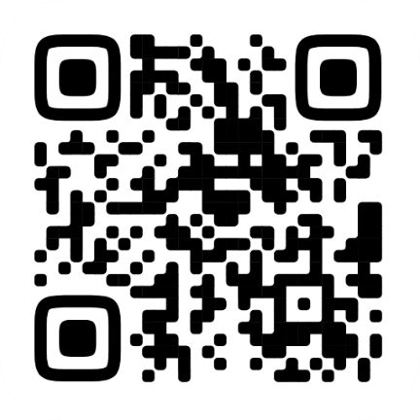
Решаем задачи комплексно
Электронный документооборот и архивное хранение
Переведём работу с док­умен­тами внутри компании и обмен с контрагентами в систему.
Управление предприятием в ERP-системе
Объединим разрозненные данные, автомати­зируем закупки, производ­ство, бюджети­ро­вание и казначейство.
Автоматизация работы с персоналом в 1С:ЗУП КОРП
Повысим скорость и качество работы с персоналом: найма, развития, кадровых решений и аналитики.
Переход на 1С с других систем Поможем перейти со сторонних решений и устаревших систем, сокращая доработки.
Сопровождение и развитие текущей экосистемы 1С Поддерживаем работоспособность и помогаем развивать возможности системы.
Подробнее о возможностях с «Форус»
Notes:
Давайте посмотрим на несколько задач, которые мы уже помогали решать нашим клиентам.
И сразу обращу внимание: на слайде есть QR-код — можно отсканировать его и перейти на сайт компании, чтобы познакомиться поближе с нами.
На практике всё обычно начинается с одной задачи — например, с внедрения электронного документооборота.
Но в процессе становится понятно, что нужно больше: навести порядок в учёте, автоматизировать процессы, объединить всё в одной системе.
В итоге мы помогаем выстроить не отдельные решения, а единую экосистему 1С.
И сегодня как раз разберём одну из таких задач — работу с электронными документами и электронной подписью.

Slide 5

Автоматизируем документооборот любой сложности
Создали единую систему по работе с документами в нефтяной компании
Исключили потерю и ускорили работу с корреспонденцией на производстве
Ускорили согласование договоров в торговой компании
5000 АРМ
250 АРМ
150 АРМ
Оцифровали 80% документов, настроили процессы подписания и доработали систему под пожелания пользователей.
Настроили работу со входящими и исходящими документами и интеграцию с 1С:ERP по сотрудникам, структуре и контрагентам.
Автоматизировали согласование договоров и настроили интеграцию с 1С:УТ, обеспечив сквозной процесс по обработке документов.
в 5 раз быстрее
согласование документов
100% прозрачность
обработки документов
100% контроль
сроков согласования и ответственных
на 15% сократили расходы на работу с документами
0 потерь входящих писем и обращений
Снижение ошибок при создании и заполнении документов
Notes:
На слайде — несколько примеров наших проектов. Коротко расскажу о каждом.
В нефтяной компании мы выстроили единую систему документооборота — это ускорило согласование и снизило затраты.
В производственной — навели порядок в работе с документами, и появилась полная прозрачность.
В торговой — автоматизировали договорную работу и сократили количество ошибок.
Результат в проектах всегда примерно один: быстрее процессы, меньше ошибок и полная управляемость.
Поделитесь, пожалуйста, в чате: используете ли вы сейчас электронный документооборот в компании? Поставьте «+», если да, «-», если нет, или «.» — если частично.
Вижу, ответы разные — у кого-то уже внедрено, у кого-то частично, кто-то только планирует.
Пока вижу не так много ответов, но это тоже нормально.
Вижу ваши ответы, спасибо!
…Вижу, у всех разный опыт — спасибо за ответы.
Как раз опираясь на этот опыт, мы и выстроили сегодняшний вебинар — чтобы не просто дать теорию, а последовательно разобрать тему и показать, как это работает на практике.
Давайте коротко посмотрим, о чём сегодня пойдёт речь.

Slide 6
О чём поговорим
Что такое электронная подпись и из чего она состоит
Законодательное регулирование ЭП и роль удостоверяющих центров
Типы электронной подписи
Машиночитаемая доверенность – что это и как оформить
Как работать с подписью в 1С:ДО
Подведём итоги и ответим на вопросы
Notes:
Сначала разберёмся, что такое электронная подпись и из чего она состоит — без сложной теории, но с пониманием сути.
Далее поговорим о законодательных основах и роли удостоверяющих центров в работе с электронной подписью.
Отдельно затронем тему машиночитаемой доверенности — разберём, что это такое и как её оформить. Сразу отмечу, что практическую часть по МЧД сегодня показывать не будем, так как в тестовой среде её полноценно выпустить нельзя. Разберём всё на скриншотах в презентации.
После этого перейдём к практической части и посмотрим, как работа с электронной подписью реализована в 1С:Документообороте. И в завершение подведём итоги и ответим на ваши вопросы.
Мы с вами уже посмотрели, какие задачи решает электронный документооборот и какие результаты это даёт на практике. И здесь логично возникает вопрос — а за счёт чего электронные документы вообще признаются юридически значимыми?
Чтобы ответить на него, давайте коротко зафиксируем нормативную основу работы с электронной подписью.

Slide 7

Нормативная база по ЭП
Федеральный закон от 06.04.2011 № 63-ФЗ «Об электронной подписи»
Определяет понятие электронной подписи и её виды
Устанавливает юридическую силу электронных документов, подписанных электронной подписью
Определяет права и обязанности владельцев электронной подписи
Регулирует деятельность удостоверяющих центров
Федеральные законы № 476‑ФЗ и № 443‑ФЗ
Определяет порядок применения квалифицированной электронной подписи.
Закрепляет обязательность использования УКЭП в установленных законодательством случаях.
Приказ Минцифры России №766
Предъявляет требования к средствам криптографической защиты
Описывает правила их использования
Регламентирует порядок применения УКЭП в информационных системах.
Notes:
Главный документ, который регулирует всё про электронную подпись, — это Федеральный закон № 63‑ФЗ «Об электронной подписи». В нём объяснено, что такое электронная подпись, какие бывают её виды и что документ с корректной, действующей, проверяемой подписью имеет юридическую силу.
Закон также говорит о том, как использовать подпись, какие права и обязанности у участников электронного взаимодействия, и регулирует работу удостоверяющих центров.
Ещё есть федеральные законы 476 и 443 — они уточняют правила применения усиленной квалифицированной подписи и в каких случаях её применение обязательно. А приказ Минцифры 766 описывает требования к средствам криптографической защиты информации и порядок их использования в системах.
Проще говоря, работа с электронной подписью чётко регулируется: понятно, какие подписи бывают, где их использовать, и когда электронный документ считается юридически значимым.
При этом для повседневной работы не требуется глубоко разбираться во всех нормативных документах — достаточно понимать базовые принципы и правильно использовать инструменты.
И давайте начнём с самого основного — разберёмся, что именно считается электронной подписью с точки зрения закона.

Slide 8

Что такое электронная подпись?
Электронная подпись (ЭП)
— информация в электронной форме, которая присоединена к другой информации в электронной форме (подписываемой информации) или иным образом связана с такой информацией и которая используется для определения лица, подписывающего информацию.
63-ФЗ «Об электронной подписи»
Notes:
По закону электронная подпись — это информация в электронном виде, которая присоединяется к другим данным или связана с ними и позволяет понять, кто именно был подписантом.
Дальше я буду говорить о подписании документов — ведь наш вебинар как раз про это. Сосредоточимся на договорах, актах, счетах и других файлах.
При этом важно понимать, что с точки зрения закона подпись может применяться к любой информации в электронном виде, это не обязательно могут быть только документы.

Slide 9
Электронная подпись
Связана с документом или действием
Определяет владельца/подписанта/пользователя
Подтверждает неизменность документа (зависит от вида подписи)
Notes:
В целом, электронная подпись всегда связана либо с документом, либо с действием в системе. Она фиксирует, кто именно и какое действие выполнил — подписал, согласовал или подтвердил. То есть мы всегда можем определить пользователя, от имени которого выполнено действие.
Помимо этого, от вида используемой электронной подписи зависит можно проверить был бы документ изменён после подписания. Виды ЭП мы рассмотрим через пару минут.

Slide 10
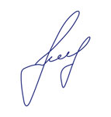


Электронная подпись
Связана с документом или действием
Определяет владельца/подписанта/пользователя
Подтверждает неизменность документа (зависит от вида подписи)
*
xxxxx.p7s
xxxxx.xml
*Это один из вариантов реализации ЭП. В зависимости от системы и формата подпись может храниться по-разному.
Notes:
И чтобы это было понятнее, давайте посмотрим на примере. Обычная подпись на бумаге — это просто изображение, которое мы видим. В электронном виде всё работает иначе: подпись это не картинка, а набор файлов и данных, которые формирует система. В нашем случае 1С:Документооборот. Именно эти файлы и используются в дальнейшем для проверки.
Поделитесь, пожалуйста, используете ли вы сейчас электронную подпись в работе — можете написать коротко в чат: да или нет.
Пока вы отвечаете, давайте зафиксируем ключевую мысль: по сути смысл ЭП остаётся тем же — меняется только её форма, с бумажной на цифровую.
И именно от того, как создаётся эта «цифровая подпись», зависит её надёжность и юридическая сила. Давайте разберёмся в этом подробнее. Как раз посмотрим на виды ЭП.

Slide 11
Чем отличаются электронные подписи
Усиленная неквалифицированная подпись (УНЭП)
Усиленная квалифицированная подпись (УКЭП)
Простая электронная подпись (ПЭП)
Как работает
Логин, пароль, SMS-код
Криптография
Криптография + Аккредитованный удостоверяющий центр
Способ получения
Самостоятельно
Онлайн или очно в УЦ
Только очно
Юридическая сила
При наличии соглашения
При наличии соглашения
По закону приравнивается
к собственноручной
Использование
Получить посылку без паспорта
Смена пароля в банковском приложении
Подписать накладную поставщика
Заверить заявление на отпуск
Налоговая и бухгалтерская отчётность
Участие в электронных торгах
Notes:
Начнём с простой электронной подписи или же сокращённо ПЭП — это базовый способ подтверждения действий пользователя, например с помощью логина, пароля или SMS-кода.
Такая подпись не использует криптографию и применяется в простых сценариях, как получение посылки без паспорта. С точки зрения закона она имеет юридическую силу только если стороны заранее заключили соглашение, в котором было определено, как именно подтверждается личность пользователя.
Далее по таблице идёт усиленная неквалифицированная подпись, коротко УНЭП. Здесь уже применяется криптография, благодаря чему можно точно определить, кто подписал документ, и проверить, что после подписания он не менялся. Но при этом юридическая сила также определяется на основании соглашения между сторонами.
И третий тип — усиленная квалифицированная подпись или УКЭП. Она универсальная и надёжная: для работы с ней также используется криптография, но дополнительно нужен сертификат от аккредитованного удостоверяющего центра. За счёт этого такая подпись имеет юридическую силу по закону и такую подпись можно использовать, например, во внешнем документообороте и при взаимодействии с государственными органами для сдачи отчётности.
Если обобщить: по мере перехода от ПЭП к УКЭП растёт уровень защиты и расширяются возможности применения. Но что необходимо, чтобы электронная подпись работала?

Slide 12
Что необходимо для использования?
Открытый ключ
Закрытый ключ
Корректная цепочка сертификатов
Криптографическое ПО – Криптопровайдер
ПО для работы с документом – 1С:Документооборот
Notes:
Обратите внимание: все основные элементы для работы с электронной подписью вынесены на слайд. Сейчас мы коротко пробежимся по ним, а потом разберём каждый подробнее — в том порядке, как они здесь указаны.
Для формирования и проверки подписи используются закрытый и открытый ключи — их ещё называют ключевой парой.
Следующий элемент — это корректная цепочка сертификатов. Она нужна, чтобы система могла «доверять» подписи: проверять, кем выдан сертификат, действует ли он.
Дальше рассмотрим криптопровайдер. Это программа, которая создаёт подпись, проверяет её и работает с ключами и шифрованием. Без неё подпись не получится ни создать, ни проверить.
И, наконец, сама система для работы с документами. У нас это 1С:Документооборот — здесь документы создаются, согласуются и подписываются.
И теперь давайте подробнее разберём каждый из этих элементов.

Slide 13
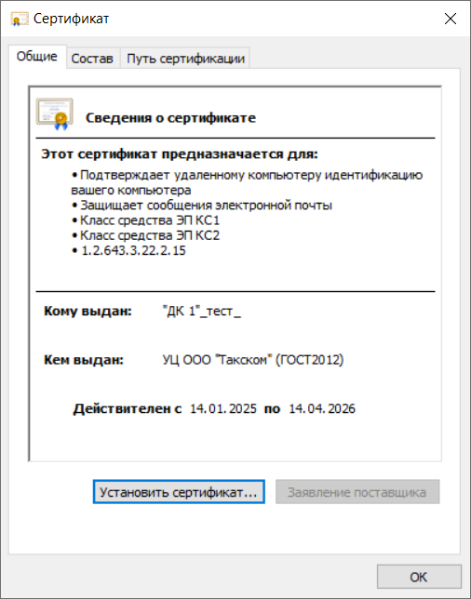
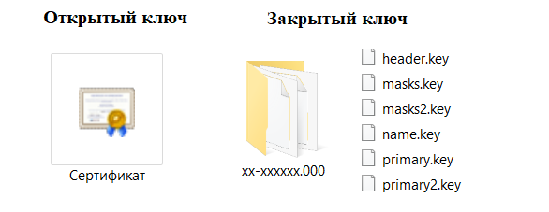
Средства формирования и проверки усиленной ЭП*
В сертификате содержится открытый ключ
1
2
Закрытый ключ
Сертификат*
Хранится у владельца
Используется для подписания
Может передаваться
Используется для проверки подписи
*В сертификате содержится открытый ключ
Notes:
Сразу хочу уточнить — на этом слайде мы говорим именно про усиленную подпись, то есть про УНЭП и УКЭП. К простой подписи эти средства её формирования и проверки это не относятся.
В работе усиленной подписи участвуют два ключа — закрытый и открытый. Закрытый ключ используется для подписания и всегда находится у владельца, передавать его нельзя. По сути, это аналог вашей личной подписи, только в цифровом виде. Когда вы подписываете документ, именно этот ключ подтверждает, что это сделали вы.
Теперь второй элемент — открытый ключ. Он нужен для проверки подписи, и на практике отдельно он не передаётся, так как уже встроен в сертификат. На слайде вы видите, как обычно выглядит сертификат. А теперь посмотрим, как выглядит сам открытый ключ внутри сертификата.

Slide 14
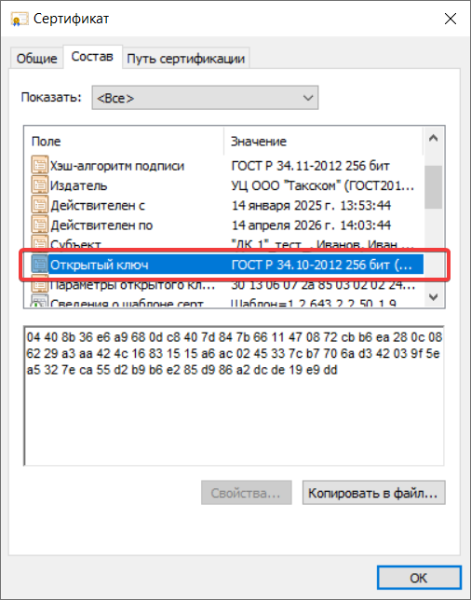
Средства формирования и проверки усиленной ЭП*
В сертификате содержится открытый ключ
1
2
Закрытый ключ
Сертификат*
Хранится у владельца
Используется для подписания
Может передаваться
Используется для проверки подписи
*В сертификате содержится открытый ключ
Notes:
В отличие от закрытого ключа, его можно передавать другим участникам, чтобы они могли проверить подпись. Помимо этого, сертификат содержит не только открытый ключ, но и информацию о владельце подписи, удостоверяющем центре и сроке действия. Именно с его помощью другая сторона, например, ваш контрагент, может убедиться, кто подписал документ и действительна ли подпись.
Обобщая всё ранее сказанное простыми словами: закрытый ключ — это то, чем вы подписываете, а сертификат — это то, с помощью чего вашу подпись проверяют.
Теперь, когда мы разобрались с ключевой парой, нам нужно понять, как система проверяет подпись и за счёт чего она считается надёжной.

Slide 15




Цепочка сертификатов — обеспечивает доверие к усиленной ЭП
Минцифры
УЦ ФНС
УЦ Казначейства
УЦ Банка России
Коммерческие и аккредитованные УЦ
Руководители ИП и комм. предприятий
Нотариусы
Госслужащие
Представители финансового сектора
Физические лица и сотрудники комм. предприятий
Notes:
Здесь ключевую роль играет цепочка сертификатов.
Сразу отмечу, что на слайде показана схема именно для УКЭП, потому что только для неё используется обязательная цепочка сертификатов в государственной инфраструктуре доверия. Для УНЭП такой единой и обязательной цепочки нет.
Сама по себе цепочка сертификатов позволяет не просто увидеть, кто подписал документ, а понять — действительно ли этот человек имел на это право и кто это подтверждает. Здесь работает простой принцип: доверие передаётся по цепочке. Каждый сертификат кем-то был выдан, и система может «пройти» этот путь — от конкретного пользователя до надёжного источника.
Цепочка сертификатов для УКЭП всегда начинается с корневого центра доверия. В России эту роль выполняет Минцифры — именно Минцифры определяют правила и аккредитуют удостоверяющие центры.
В свою очередь удостоверяющие центры являются следующим уровнем. Именно они выпускают сертификаты электронной подписи.
И последний уровень — конечные пользователи, которым эти подписи и были выданы. Причём здесь есть чёткое распределение:
ФНС выдаёт подписи руководителям компаний, ИП и нотариусам,
Федеральное казначейство — госслужащим,
Банк России — представителям финансового сектора,
коммерческие аккредитованные центры, например, Калуга Астрал — сотрудникам компаний и физическим лицам.
Таким образом, у каждой категории пользователей есть свой источник получения электронной подписи, и это тоже учитывается при проверке. Когда система проверяет подпись, она проходит по всей цепочке. И если хотя бы одно звено не подтверждается — подпись не считается действительной.
Итак, мы разобрались, как формируется доверие к подписи через цепочку сертификатов.
Теперь важно понять, за счёт чего всё это работает на практике. Какая именно программа выполняет проверку сертификатов, анализирует подпись и контролирует целостность документа.

Slide 16
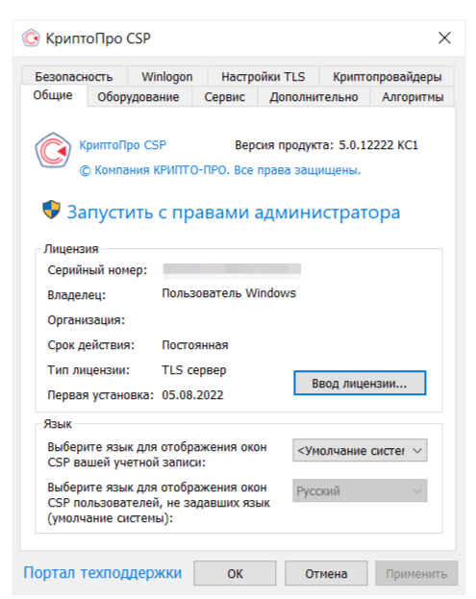
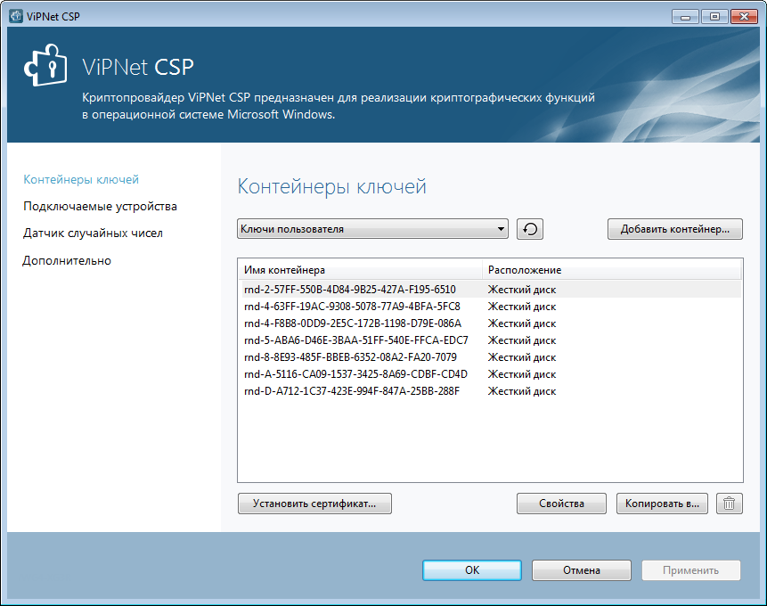
Что такое криптопровайдер?
Криптопровайдер (СКЗИ) — это специальная программа, которая помогает создавать и проверять электронные подписи, а также защищать данные с помощью шифрования.
КриптоПро CSP
VipNet CSP
Notes:
Эту роль выполняет следующий элемент — криптопровайдер, или средство криптографической защиты информации. Это специальная программа, которая создаёт и проверяет электронную подпись, а также защищает данные с помощью шифрования.
Когда вы подписываете документ, именно криптопровайдер выполняет все необходимые операции с ключами и формирует подпись. И точно так же при проверке подписи он анализирует сертификат, проверяет целостность документа и подтверждает, что подпись корректна.
На слайде вы видите примеры таких решений — это КриптоПро CSP и VipNet CSP. Это наиболее распространённые криптопровайдеры, которые используются в российских информационных системах, включая 1С.
Но важно не просто установить программу, а выбрать подходящий криптопровайдер с учётом того, с кем вы обмениваетесь документами. У разных площадок и программ могут быть свои требования, поэтому перед работой лучше уточнить эту информацию.
Итак, мы с вами разобрали, как в целом работает электронная подпись: есть сертификаты, есть ключи, есть криптопровайдер, который всё это объединяет и позволяет подписывать и проверять документы. Следующий шаг — понять, как подпись хранится и передаётся вместе с документом, чтобы её можно было проверить не только сейчас, но и, например, через год или несколько лет?

Slide 17
Формат CAdES
CAdES — это формат электронной подписи для любых файлов, который обеспечивает их защиту, юридическую значимость и возможность проверки с помощью расширенных данных, включая метки времени и сертификаты.
CAdES-BES
Подписанные атрибуты
Хеш документа
Электронная подпись
Notes:
И как раз для этого используется формат CAdES — это стандарт, который определяет, как формируется электронная подпись для файлов: какие данные в неё включаются, как хранится информация о сертификате и как обеспечивается возможность проверки в будущем.
Важно, что этот формат не просто «сохраняет подпись», а позволяет добавить дополнительные данные — например, метку времени или сведения о сертификатах. За счёт этого подпись можно проверять даже спустя время и в разных условиях. Вариантов формата CAdES несколько и мы начнём с самого базового варианта — это CAdES-BES. Он фиксирует сам факт подписания: кто подписал документ и что именно было подписано. Такой формат подходит для внутренних документов, где важно подтвердить авторство, но нет требований к длительному хранению.

Slide 18
Формат CAdES
CAdES — это формат электронной подписи для любых файлов, который обеспечивает их защиту, юридическую значимость и возможность проверки с помощью расширенных данных, включая метки времени и сертификаты.
CAdES-Т
CAdES-BES
Подписанные атрибуты
Хеш документа
Электронная подпись
Метка времени
Notes:
Следующий уровень — CAdES-T. Главная особенность — к подписи добавляется метка времени. Напомню: Метка времени — это подтверждение от доверенного сервиса, которое фиксирует момент подписания документа. Она отвечает на вопрос: «Когда именно документ был подписан?»
В типовых решениях, например в 1С:Документооборот, всё происходит автоматически. Система обращается к доверенным сервисам — таким как удостоверяющий центр «1С» или ФНС — получает метку времени и добавляет её к подписи, делая документ юридически значимым. Это особенно важно в ситуациях, когда срок действия сертификата может закончиться, а вам нужно доказать, что документ был подписан, пока сертификат ещё действовал. Широко используется на практике, во внешнем документообороте.

Slide 19
Формат CAdES
CAdES — это формат электронной подписи для любых файлов, который обеспечивает их защиту, юридическую значимость и возможность проверки с помощью расширенных данных, включая метки времени и сертификаты.
CAdES-C
CAdES-Т
CAdES-BES
Подписанные атрибуты
Хеш документа
Электронная подпись
Метка времени
Полные ссылки на сертификаты и списки отзыва
Notes:
Дальше идёт формат CAdES-C. Главная особенность этого уровня — он позволяет проверять подпись даже без подключения к интернету. В подпись добавляется дополнительная информация, которая позволяет проводить автономную проверку.

Slide 20
Формат CAdES
CAdES — это формат электронной подписи для любых файлов, который обеспечивает их защиту, юридическую значимость и возможность проверки с помощью расширенных данных, включая метки времени и сертификаты.
CAdES-XL
CAdES-C
Штамп времени для CAdES-C
CAdES-Т
CAdES-BES
Полные значения сертификатов и списки отзыва
Подписанные атрибуты
Хеш документа
Электронная подпись
Метка времени
Полные ссылки на сертификаты и списки отзыва
Notes:
На следующем уровне — CAdES-XL дополнительно фиксируется статус сертификатов на момент подписания. Это важно, например, если удостоверяющий центр перестал работать или его сертификаты утратили доверие — у вас всё равно останется подтверждение, что на момент подписания всё было корректно.

Slide 21
Формат CAdES
CAdES — это формат электронной подписи для любых файлов, который обеспечивает их защиту, юридическую значимость и возможность проверки с помощью расширенных данных, включая метки времени и сертификаты.
CAdES-А
CAdES-XL
CAdES-C
Штамп времени для CAdES-C
CAdES-Т
CAdES-BES
Полные значения сертификатов и списки отзыва
Подписанные атрибуты
Хеш документа
Электронная подпись
Метка времени
Полные ссылки на сертификаты и списки отзыва
Архивный штамп времени
Notes:
И самый «долгосрочный» формат — это CAdES-A. Он используется для архивного хранения. Его особенность в том, что к подписи можно со временем добавлять новые архивные метки, чтобы сохранять её юридическую значимость на протяжении многих лет.
Если обобщить: чем выше уровень формата CAdES, тем больше доказательной информации содержит подпись и тем дольше ей можно доверять. Важно понимать, что эти форматы не существуют отдельно друг от друга — их можно последовательно усовершенствовать. То есть базовую подпись при необходимости можно дополнить меткой времени, затем расширить до архивного формата. И как раз в практической части мы увидим, как эти возможности используются в 1С:Документообороте — без сложных настроек, но с учётом требований законодательства и реальных бизнес-задач.
Итак, мы разобрали, как работает электронная подпись и какие форматы используются на практике. Но в реальной работе часто возникает ещё один важный вопрос — если документ подписывает не руководитель, а сотрудник, как подтвердить его полномочия? Как раз для решения этой задачи используется машиночитаемая доверенность — МЧД.

Slide 22
Нормативная база по МЧД*
Федеральный закон № 63-ФЗ «Об электронной подписи»
Закрепляет юридическую силу электронных документов
Определяет правила использования электронной подписи
Федеральный закон № 476-ФЗ
Вводит механизм подтверждения полномочий в электронной форме (МЧД)
Позволяет подписывать документы УКЭП физического лица при наличии полномочий
Федеральный закон № 443-ФЗ
Закрепляет использование УКЭП физического лица при подписании от имени организации
Устанавливает обязательность применения МЧД в отдельных случаях
Приказы Минцифры № 857, 858
Устанавливает формат МЧД для электронного взаимодействия между организациями (B2B)
Определяет к содержанию и полномочиям МЧД
*Нормативная база сформирована и продолжает развиваться с учётом практики применения
Notes:
Сразу отмечу, что в рамках вебинара мы будем рассматривать применение машиночитаемой доверенности в сегменте B2B, то есть при электронном документообороте между организациями. При этом важно учитывать, что нормативная база в этой части продолжает развиваться и уточняться по мере накопления практики. На слайде представлены основные документы, регулирующие применение МЧД.
Как и в случае с электронной подписью, основой остаётся Федеральный закон № 63-ФЗ. Он закрепляет юридическую силу электронных документов и определяет правила использования электронной подписи.
Далее — Федеральный закон № 476-ФЗ. Он ввёл механизм подтверждения полномочий в электронной форме — через МЧД — и закрепил возможность подписания документов электронной подписью физического лица при наличии соответствующих полномочий.
Следующий документ — 443-ФЗ. Он закрепил переход к модели, при которой сотрудник подписывает документы своей УКЭП, а его полномочия подтверждаются машиночитаемой доверенностью. Также в ряде случаев использование МЧД стало обязательным.
И отдельный блок — приказы Минцифры № 857 и 858. В рамках практики электронного документооборота между организациями используется формат МЧД, установленный приказом № 857. А приказ № 858 определяет требования к содержанию доверенности и составу полномочий
В целом правила работы с МЧД уже сформированы, но практика продолжает развиваться. И чтобы лучше понимать тему, давайте разберёмся, что такое машиночитаемая доверенность и как она работает.

Slide 23
Что такое МЧД?
МЧД — цифровая доверенность:
Подтверждает право сотрудника подписывать документы за компанию или ИП
Создаётся в формате, удобном для автоматической и быстрой проверки
Защищена электронной подписью для безопасности и доверия
Notes:
Если говорить просто, МЧД — это цифровой аналог привычной бумажной доверенности. Она подтверждает, что сотрудник имеет право действовать от имени компании или ИП — например, подписывать документы.
Но в отличие от бумажной формы, МЧД создаётся в структурированном формате, который понятен не только человеку, но и информационным системам. За счёт этого её можно автоматически проверять — быстро и без ручной обработки.
МЧД в электронном виде, как правило, состоит из двух частей.

Slide 24
Что такое МЧД?
МЧД — цифровая доверенность:
Подтверждает право сотрудника подписывать документы за компанию или ИП
Создаётся в формате, удобном для автоматической и быстрой проверки
Защищена электронной подписью для безопасности и доверия
xxx.xml
Notes:
Первая — это XML-файл. В нём содержатся все основные данные: срок действия, информация о компании, сотруднике и его полномочиях. Это и есть сама доверенность, с которой работает система.

Slide 25
Что такое МЧД?
МЧД — цифровая доверенность:
Подтверждает право сотрудника подписывать документы за компанию или ИП
Создаётся в формате, удобном для автоматической и быстрой проверки
Защищена электронной подписью для безопасности и доверия
xxx.xml
*
xxx.xml.sig
*Один из вариантов файла с подписью. Возможно использование других форматов (например, SIG, P7S или SGN).
Notes:
Вторая часть — это файл электронной подписи. Он подтверждает подлинность доверенности и её юридическую значимость — по сути, выполняет ту же роль, что подпись и печать на бумажном документе. Как и указано на слайде, формат файла с подписью может быть различным. Самые частые варианты также указаны в скобках.

Slide 26

Что такое МЧД?
МЧД — цифровая доверенность:
Подтверждает право сотрудника подписывать документы за компанию или ИП
Создаётся в формате, удобном для автоматической и быстрой проверки
Защищена электронной подписью для безопасности и доверия
xxx.xml
*
xxx.xml.sig
xxx.xml
xxx.zip
*Один из вариантов файла с подписью. Возможно использование других форматов (например, SIG, P7S или SGN).
Notes:
И если у вас запрашивают доверенность контрагент, какая-то платформа, например, то подпись должна передаваться вместе с этой доверенностью. Чаще всего это делают в виде двух файлов, которые отправляют в одном ZIP-архиве.
Поэтому, МЧД — это не просто файл, а связка данных и электронной подписи, которая позволяет формально и корректно подтвердить полномочия сотрудника в электронном документообороте.
Подскажите, пожалуйста, сталкивались ли вы уже с машиночитаемой доверенностью в работе — используете её или пока нет?
Вижу, у всех разный опыт — кто-то уже работает с МЧД, кто-то только начинает.
Пока вижу немного ответов, но это нормально — тема относительно новая.
Спасибо за ответы.
Теперь, когда понятно, что такое МЧД и для чего она нужна, давайте посмотрим, как она создаётся на практике в системе.

Slide 27
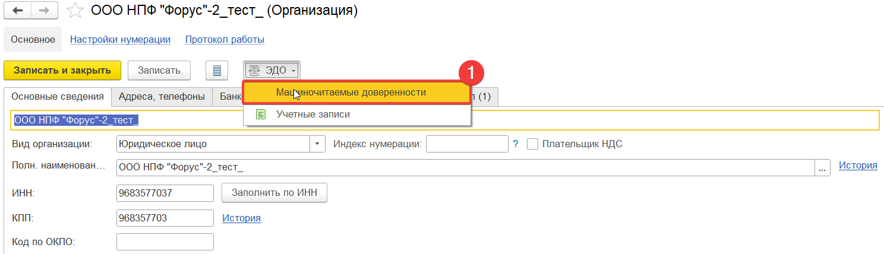
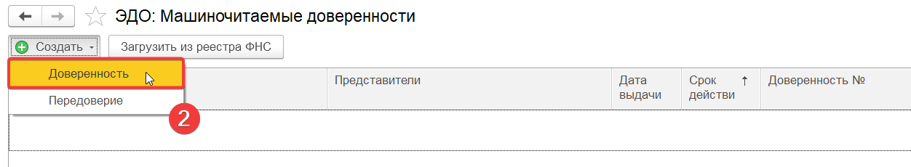
Создание МЧД
Notes:
В 1С:Документооборот работу с машиночитаемыми доверенностями можно начать с карточки организации. При нажатии на кнопку ЭДО, мы попадаем в список доверенностей и может создать новую. Обратите внимание, что всё делается прямо в системе — не нужно использовать сторонние сервисы. В списке отображаются все доверенности: можно увидеть, кто является представителем, срок действия и статус доверенности.
Таким образом, создание МЧД в программе — это понятный и управляемый процесс, который позволяет централизованно работать с полномочиями сотрудников. Давайте посмотрим, как выглядит сам процесс создания доверенности чуть подробнее.

Slide 28
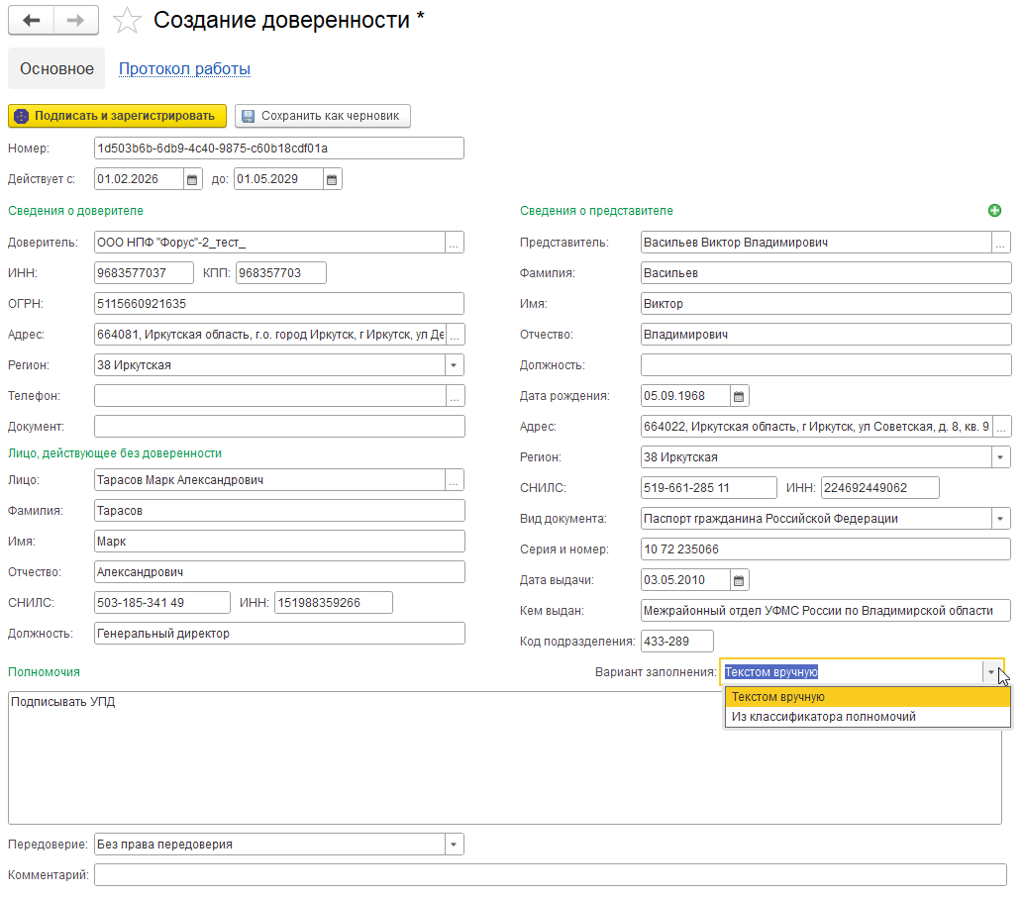
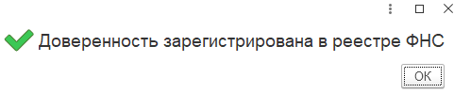
Создание МЧД
Notes:
После того как мы нажали «Создать», открывается карточка МЧД. Здесь заполняются все основные данные: информация о доверителе – это реквизиты компании и руководителя или индивидуального предпринимателя, далее заполняются данные о представителе, кто будет предоставлять документы, чаще всего это физическое лицо. Обратите внимание, что часть данных может подтягиваться автоматически, что упрощает заполнение и снижает риск ошибок.
Также важно корректно указать объём полномочий — именно они будут определять, какие действия сотрудник сможет выполнять от имени доверителя.
И, как мы видим на слайде, после отправки система подтверждает, что доверенность зарегистрирована в реестре ФНС. Для регистрации новой доверенности в реестре может потребоваться 3-5 мин.

Slide 29
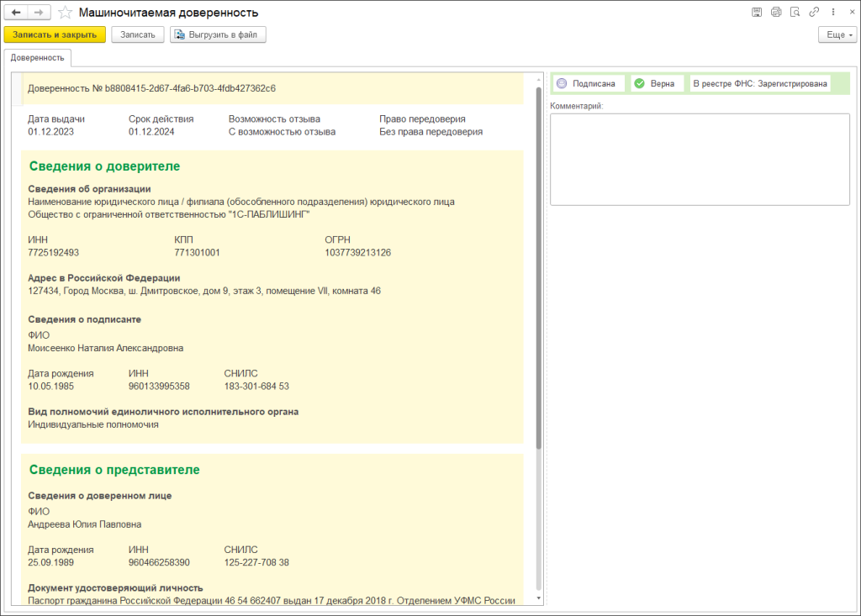
Зарегистрированная МЧД
Notes:
После регистрации доверенности она будет выглядеть, как на слайде, в ней зафиксирована вся информация, которую мы заполняли ранее: данные о доверителе, представителе и перечень полномочий.
Справа мы видим статус доверенности — в нашем случае она уже зарегистрирована в реестре ФНС. Но важно, после создания МЧД перед первым ее использованием необходимо подождать около 15 минут. Обычно пока ожидаем, проделываем настройку в программе или подготавливаем документы, которые после будут отправлены с МЧД.
Таким образом, в системе всегда можно быстро проверить актуальность доверенности и понять, может ли сотрудник действовать от имени компании на текущий момент. Но на практике возможны разные ситуации. Например, сотрудник уволился, а доверенность ещё продолжает действовать. Как же быть и что конкретно нужно делать?

Slide 30
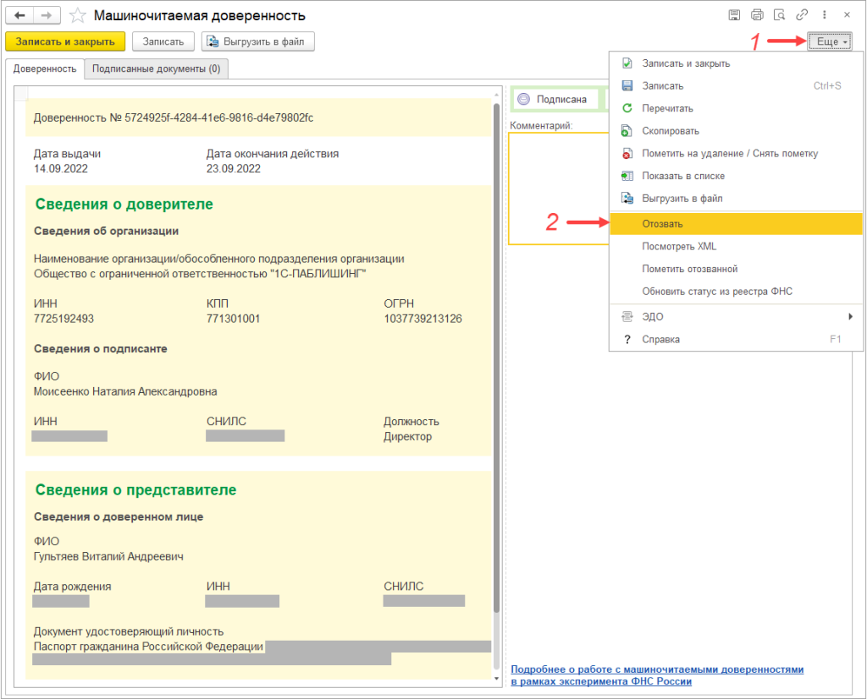
Как отозвать МЧД?
Notes:
В этом случае доверенность нужно отозвать. И в 1С это можно сделать из карточки МЧД по кнопке Ещё. После чего информация об отзыве будет передана в реестр ФНС.
В программе статус обновится и будет выглядеть, как на скриншоте справа. С этого момента доверенность перестаёт действовать, и сотрудник больше не сможет использовать её для подписания документов. Таким образом, управление МЧД — это не только создание, но и контроль её актуальности на протяжении всего срока действия.

Slide 31
Демонстрация
Добавление сертификата, постановка меток времени
Подписание документов, контроль срока действия подписи
Отображение штампов и их юридическая сила, обмен подписанными файлами
Notes:
Теперь перейдём к практике и посмотрим, как всё это работает в системе. Передаю слово своему коллеге Артёму — он покажет, как добавить сертификат, как происходит подписание документов, контроль срока действия подписи, а также как выполняется обмен подписанными файлами.

Slide 32




Подведём итоги
Решение для юридически значимого электронного документооборота
1С:ДО + ЭП
Работа
в соответствии
с законодательством
Юридическая значимость
документов
Ускорение согласования и подписания
Прозрачность
и контроль процессов
Notes:
Артём, спасибо за демонстрацию. Давайте подведём итоги. Мы посмотрели, как на практике в 1С:Документообороте организована работа с электронной подписью — от настройки до подписания и обмена документами.
1С:Документооборот в связке с электронной подписью — это не просто отдельные инструменты, а полноценное решение для юридически значимого электронного документооборота.
Что это даёт бизнесу:
во-первых, работа выстраивается в полном соответствии с законодательством;
во-вторых, документы приобретают юридическую значимость;
в-третьих, заметно ускоряются процессы согласования и подписания; и, что важно, появляется прозрачность и контроль на всех этапах работы с документами.
В итоге, мы получаем не просто перевод документов в электронный вид, а управляемый, понятный и юридически значимый процесс работы с документами.

Slide 33
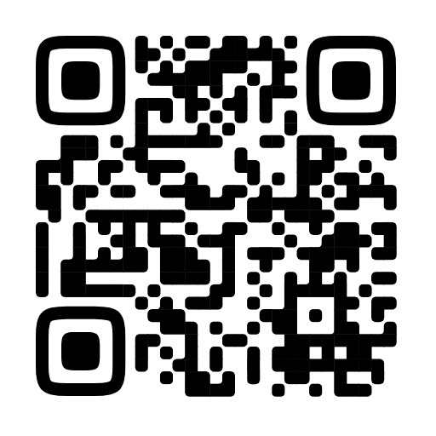
Покажем, как 1С:Документооборот обеспечит юридически значимый ЭДО в вашей компании
Запишитесь на демонстрацию — разберём ваш сценарий работы с ЭП и покажем, как выстроить безопасный процесс от согласования до подписания.
Notes:
Также приглашаю вас продолжить знакомство уже на практике именно под ваши задачи. Вы можете отсканировать QR-код на экране и записаться на демонстрацию.
Если вам откликнулось то, о чём мы сегодня говорили, мы разберём ваш конкретный сценарий работы с электронной подписью и документами. Покажем, как выстроить процесс именно в вашей компании: от согласования до подписания — безопасно, удобно и с учётом всех требований.
Будем рады продолжить общение уже на практике и помочь вам в решении ваших задач.
Сейчас мы включим камеры и постараемся ответить на ваши вопросы.
Оставим вопрос на дальнейшее рассмотрение.

Slide 34
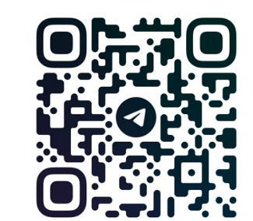
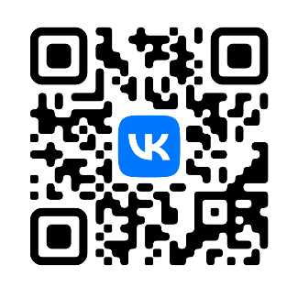
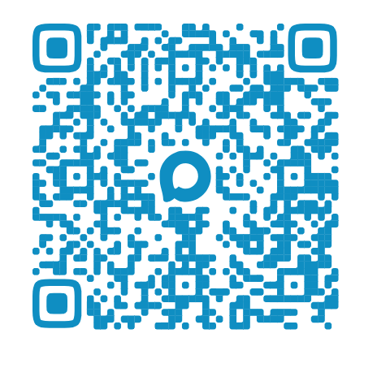
Автоматизируем документооборот любой сложности
+7 (3952) 78-00-00
corp@forus.ru www.forus.ru
Подписывайтесь на нас в соц. сетях →
Телеграм
ВК
Max
Notes:
Если у вас появятся вопросы после вебинара — вы всегда можете связаться с нами по указанным контактам или написать на почту. Также вы можете отсканировать QR-коды на слайде и перейти в наши социальные сети — Телеграм, ВКонтакте или Max. Там мы делимся практическими кейсами, изменениями в законодательстве и полезными материалами по электронному документообороту. Будем рады продолжить общение и помочь вам выстроить удобную и эффективную работу с документами.

Slide 35

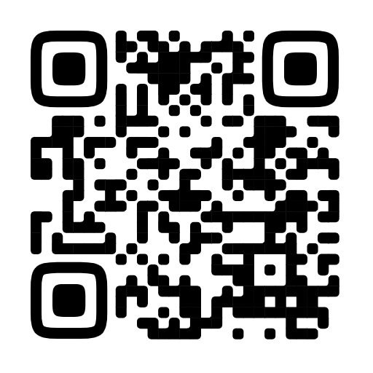
Без бумаги и без риска: безбумажный архив через 1С:Документооборот и 1С:Архив
Следующий вебинар
16 апреля
10:00-11:30 (Мск)
Разберём, как организовать надежное хранение документов и всегда находить нужное за секунды. Покажем полный процесс работы с документами.
Notes:
И также приглашаем вас на следующий вебинар, который будет посвящён безбумажному архиву. Расскажем, как организовать надёжное хранение документов в 1С:Документооборот и 1С:Архив, чтобы быстро находить нужные файлы и выстроить полный процесс работы с ними.
Покажем, как сделать работу с документами удобной — без бумаги, без потерь и с быстрым доступом к нужной информации. Вебинар состоится 16 апреля с 10 до 11:30 по московскому времени. Записаться можно по QR-коду на экране — будем рады вас видеть. Спасибо за внимание.

